Slide 1
Муниципальное Бюджетное Дошкольное Образовательное Учреждение Платоновский детский сад
Формирование у детей интереса и уважения к традиционной культуре русского народа через произведения устного народного творчества.
Воспитатель: Овчинникова И.Н.

Slide 2
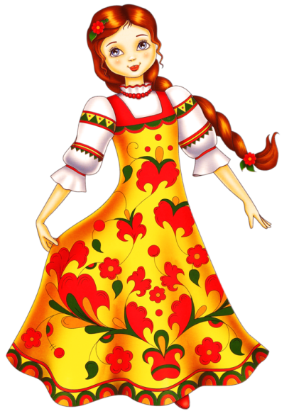
«Русский народ не должен терять своего нравственного авторитета среди других народов – авторитета, достойно завоеванного русским искусством, литературой. Мы не должны забывать о своем культурном прошлом, о наших памятниках, литературе, языке, живописи… Рациональные отличия сохранятся и в двадцать первом веке, если мы будем озабочены воспитанием душ, а не только передачей знаний».
Д.С. Лихачев

Slide 3
Цель:
Сформировать у детей любовь, интерес и уважение к традиционной культуре русского народа через произведения устного народного творчества.

Slide 4
Задачи:
Создать систему работы, по приобщению детей к истокам русской народной культуры, через художественно-продуктивную и творческую деятельность.
Создать условия для самостоятельного отражения полученных знаний, умений детьми.
Воспитывать интерес и любовь к русской национальной культуре, народному творчеству, обычаям, традициям, обрядам, народному календарю, к народным играм и т. д.
Использовать все виды фольклора (сказки, песенки, потешки, заклички, пословицы, поговорки, загадки, хороводы), так как фольклор является богатейшим источником познавательного и нравственного развития детей.
Привлечь родителей в воспитательно-образовательный процесс через проведение русских народных подвижных игр, Знакомство с календарными праздниками их обычаями и традициями.

Slide 5
Новизна методической разработки
состоит в комплексном использовании элементов известных и современных методик приобщения детей к истокам русской культуры, отборе наиболее значимого содержания образования, связанного с формированием отношения к родной культуре и традициям.

Slide 6
Работа с детьми
Игры драматизации
Развивающие игры
Чтение художественных произведений
Рассказ детей и рассказ педагога
Выучивание наизусть
Использование устного народного творчества в режимных моментах
Сочинение историй
Свободное и тематическое рисование
Лепка
Сюжетно-ролевые игры

Slide 7
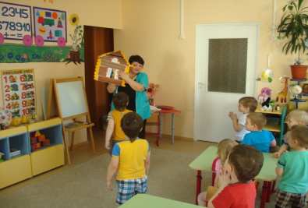
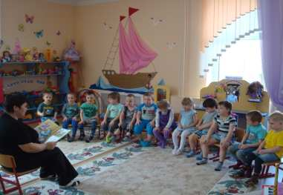
Методы
Наглядный метод демонстрация иллюстраций и картин, показ способов действий
Словестный метод коллективное чтение, заучивание наизусть, чтение по ролям, сочинение сказок

Slide 8
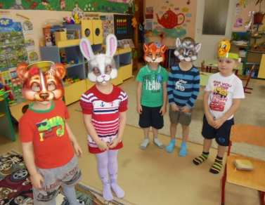
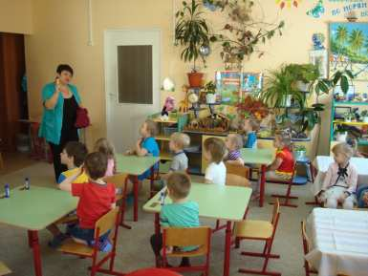
Игровой метод
игры-драматизации, игры-инсценировки, дидактические игры, настольно-печатные игры
Практический метод
упражнение в проговаривание, звукоподражание, имитация действий.

Slide 9
Жанры устного народного творчества

Slide 10
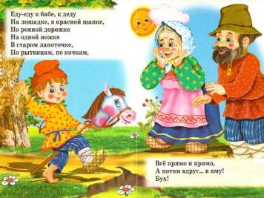
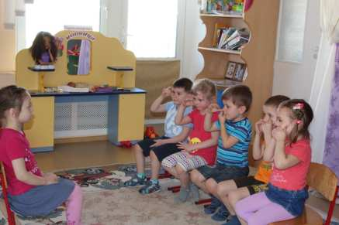
Песенки потешки прибаутки

Slide 11
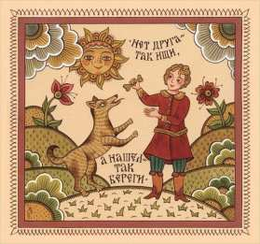
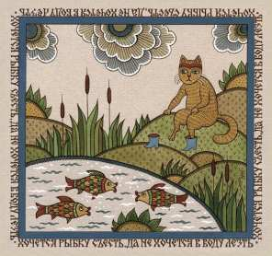
Пословицы и поговорки

Slide 12
Загадки, скороговорки, считалки.

Slide 13
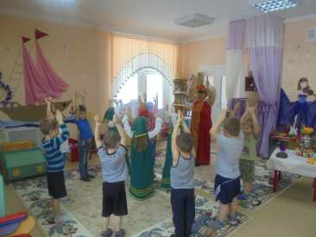
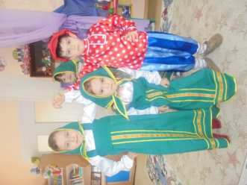
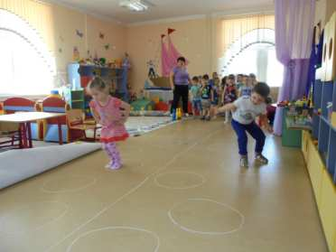
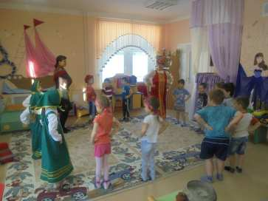
Игры

Slide 14
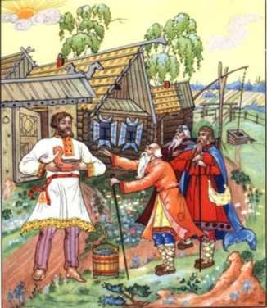
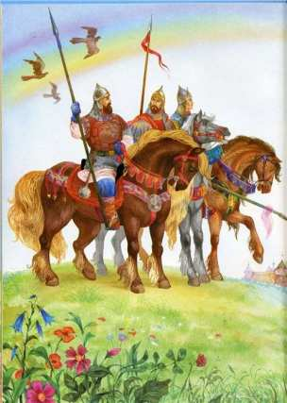
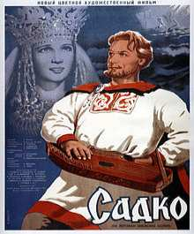
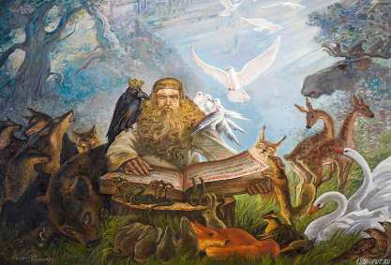
Былины и легенды

Slide 15
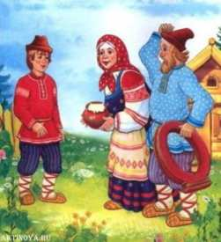
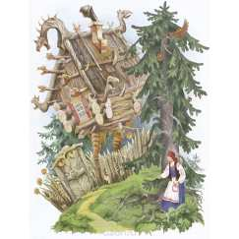
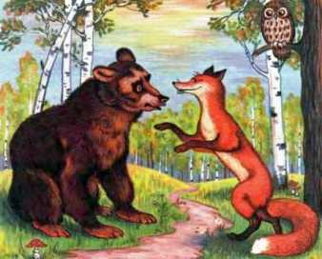
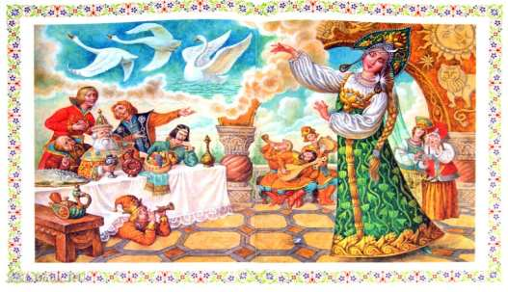
Сказки
Бытовые сказки
Сказки о животных
Волшебные сказки

Slide 16
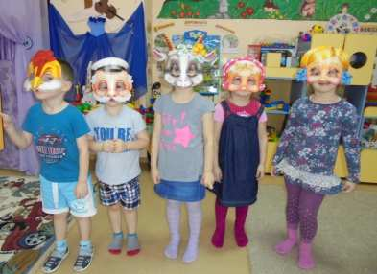
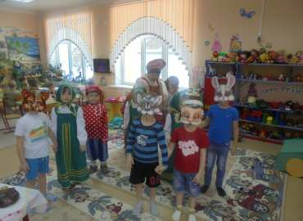
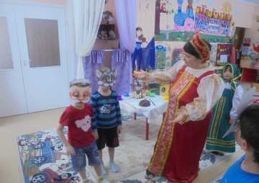
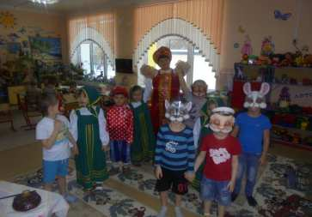

Slide 17
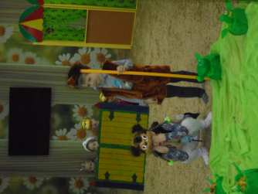
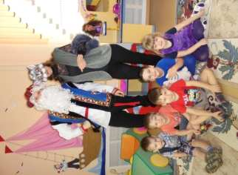
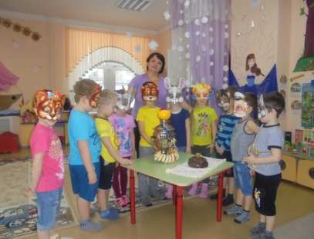
Сказки на новый лад

Slide 18
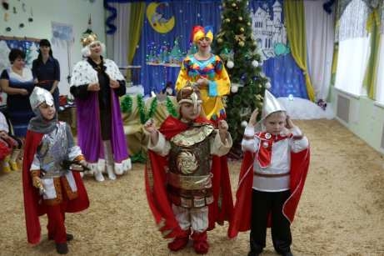
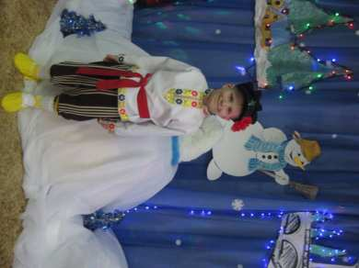
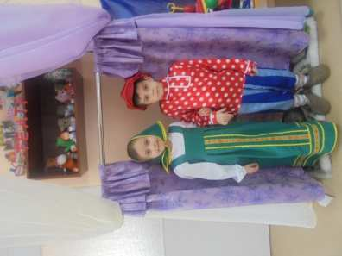
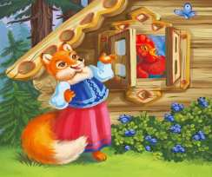
Сказки на новый лад

Slide 19
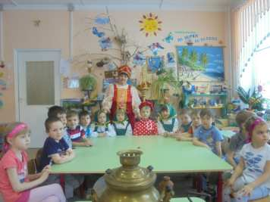
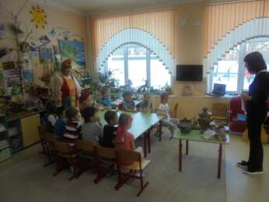
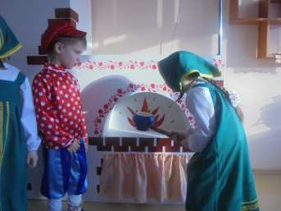
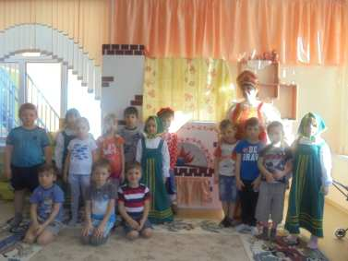
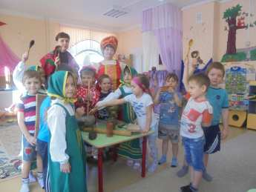
Посещение музея

Slide 20
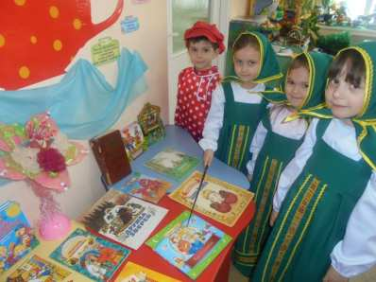
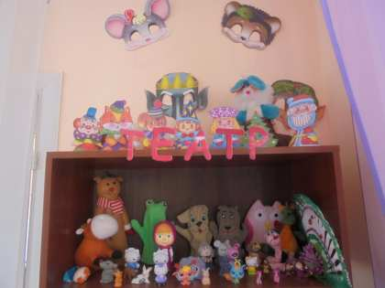
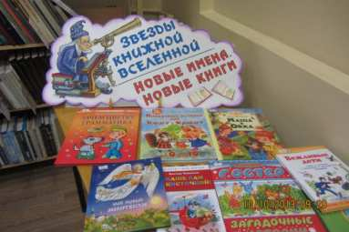
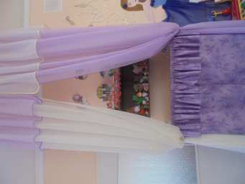
Предметно-развивающая среда

Slide 21
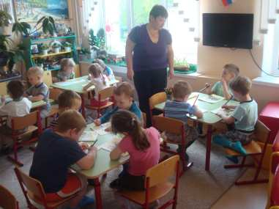
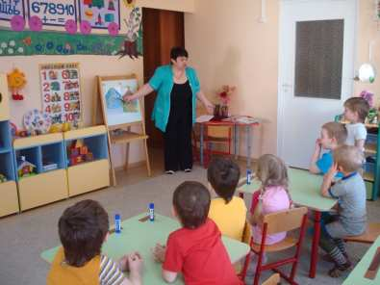
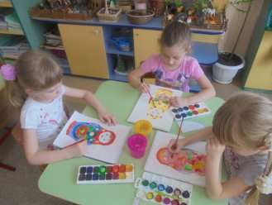
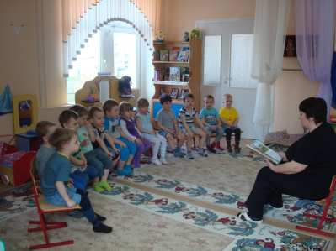
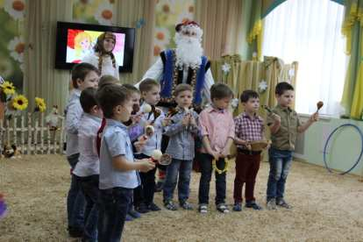
НОД

Slide 22
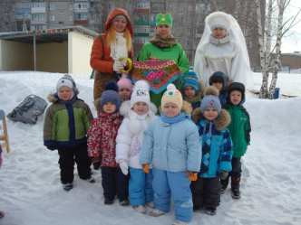
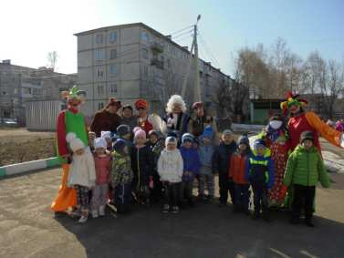
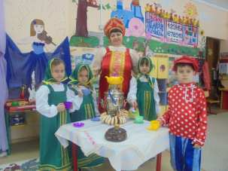
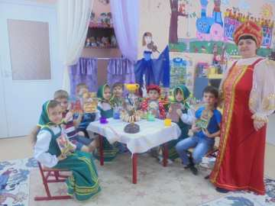
Праздники

Slide 23
Работа с родителями
Консультация для родителей: «Народные игры как средство духовно-нравственного воспитания»
Беседа с родителями: «Роль устного народного творчества в жизни дошкольников»
Совместное разучивание произведений устного народного творчества

Slide 24
Результат
Воспитанники :
Используют в активной речи потешки, считалки, загадки, поговорки
Умеют играть в русские народные подвижные игры, используя считалки.
Имеют богатый запас знаний сказок и сказочных героев, умеют узнавать их в других произведениях изобразительного искусства
Осмысленно и активно участвуют в русских народных праздниках , знают название праздника, поют песни, исполняют частушки, читают стихи.
Знают историю русского костюма, головных уборов.
Используют атрибуты русской народной культуры в самостоятельной деятельности.
Бережно относятся к предметам быта, произведениям народного творчества.

Slide 25
Народное искусство, как и искусство вообще, многофункционально, и одна из функций — воспитательная, т.к. в нем обобщены представления о прекрасном, эстетические идеалы и мудрость народа, которые передаются из поколения в поколение. Все начинается с детства, и я надеюсь, что через несколько лет нам не придется говорить о безнравственности, без духовности наших детей - тех, кто соприкоснулся с волшебным миром искусства.
Русская пословица гласит:
"Капля и камень точит".

Slide 26
Использованная литература:
Ушакова О.С. «Развитие дошкольников», М., 2001г.
«Детский сад и семья», Дошкольное воспитание№6, 2000г.
«Детский сад и семья», Дошкольное воспитание,№4, 2000г.
Бондаренко А.К. «Словесные игры в детском саду», М., 1997г.
Павлова Л. «Фольклор для маленьких»ДВ. №4, 1990г.

Slide 27
СПАСИБО ЗА ВНИМАНИЕ

